Slide 1
আজকের পাঠে সবাইকে স্বাগত জানাচ্ছি।

Slide 2
শিক্ষক পরিচিতি
পাঠ পরিচিতি
শ্রেণি- পঞ্চম,
বিষয়- প্রাথমিক বিজ্ঞান,
অধ্যায়- 5 (পদার্থ ও শক্তি),
পাঠের শিরোনাম- শক্তির রূপান্তর,
শিমুল সুলতানা হেপি প্রধান শিক্ষক কীর্ত্তিপাশা সরকারি প্রাথমিক বিদ্যালয় ঝালকাঠি সদর ঝালকাঠি

Slide 3
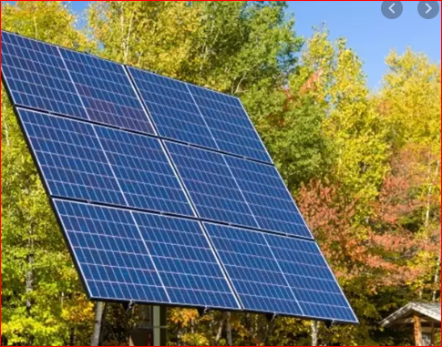
ছবিতে কী কী দেখা যাচ্ছে?
সূর্যের আলো সোলার প্যানেলের মাধ্যমে বিদ্যুতে রূপান্তরিত হচ্ছে।
অর্থাৎ শক্তির রূপান্তর ঘটছে।
সোলার প্যানেল
সূর্যের আলো

Slide 4
আজকের পাঠ
শক্তির রূপান্তর।

Slide 5
শিখনফল
১৬.৩.১ শক্তির রূপান্তর ব্যাখ্যা করতে পারবে।

Slide 6
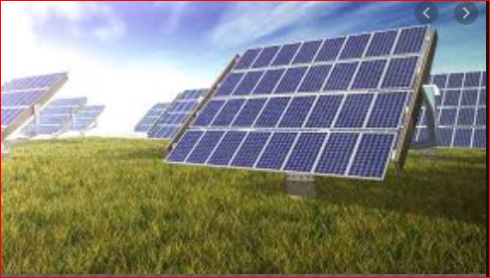
ছবিতে কী কী দেখা যাচ্ছে?
আলোক শক্তি →বিদ্যুৎ শক্তিতে রূপান্তরিত হচ্ছে।
সূর্যের আলো
সোলার প্যানেল

Slide 7
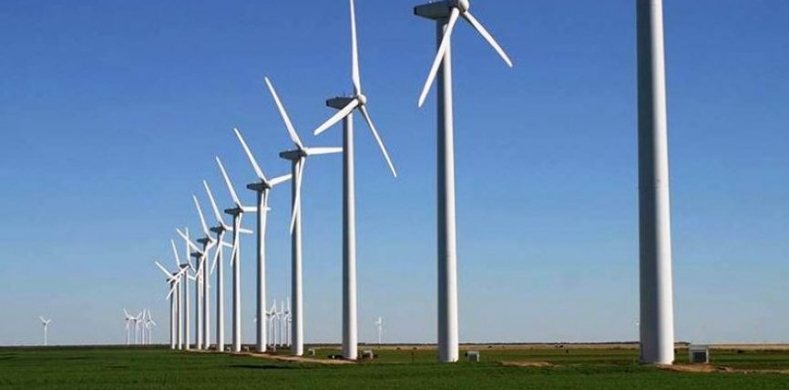
ছবিতে কী কী দেখা যাচ্ছে?
যান্ত্রিক শক্তি →আলো ও শব্দ শক্তিতে রূপান্তরিত হচ্ছে
টেলিভিশন
বায়ু কল

Slide 8
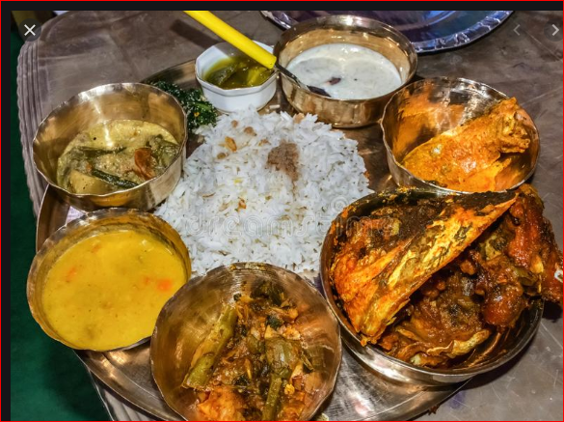
ছবিতে কী কী দেখা যাচ্ছে?
রাসায়নিক শক্তি →যান্ত্রিক শক্তিতে রূপান্তরিত হচ্ছে
খাবার
দৌড়াচ্ছে

Slide 9
একাকী কাজ
ছবিটি সম্পর্কে দুইটি বাক্য লিখ?

Slide 10
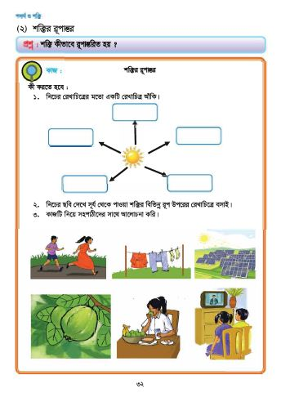
পাঠ্য বই সংযোগ
তোমার প্রাথমিক বিজ্ঞান বইয়ের ৩২ নং পৃষ্ঠা খুলে মনযোগ সহকারে পড়।

Slide 11
সংক্ষিপ্ত প্রশ্নোত্তর
শক্তির রূপান্তর কাকে বলে?
সৌরশক্তি কী?
Notes:
স্টিগার ব্যবহার করা হয়েছে। উত্তর জানতে উত্তর বাটনে ক্লিক করুন।

Slide 12
আমাদের চারপাশে শক্তির রুপান্তরসমূহ খুঁজে বের করে তালিকা তৈরি কর।

Slide 13
সকলকে ধন্যবাদ আজকের পাঠ এখানেই শেষ।

